Slide 1










WP4 | Træningskursus for mentorkoordinatorer
Modul 2: Kommunikationsevner
Synkron session

Slide 2


Indhold
Introduktion
Præsentation af nøglebegreber
Aktivitet: Barrierer for effektiv kommunikation
Pararbejde: åbne versus lukkede spørgsmål
Aktiv lytteaktivitet
Casestudie
Konklusioner - Opsamling af sessionen
INDSÆT BILLEDE HER

Slide 3

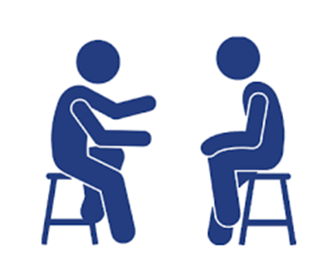
Introduktion
Lad os starte med at forbinde dette modul med det foregående:
Modul 1. Grundlæggende om mentorskab
Hvad husker du bedst af indholdet i modulet?
Er der behov for afklaring, før vi går i gang med modul 2? Er du i tvivl om noget?

Slide 4
Introduktion
Okay!
Lad os fortsætte med Modul 2: Kommunikationsevner
I har alle deltaget i den asynkrone online-del.
Er du i tvivl om indholdet? Noget, der kræver yderligere afklaring og uddybning?
.

Slide 5
Nøglebegreber
1
2
3
Aktiv lytning
OARS
(Åbne spørgsmål, bekræftelser, reflekterende lytning, opsummering)
Konflikter og konfliktløsning

Slide 6
Faser
Lad os tage et hurtigt kig på effektiv kommunikation
Effektiv kommunikation betyder, at ideer og koncepter bliver hørt, og at folk handler ud fra dem. Det betyder også, at folk er i stand til at lytte, forstå og handle på det, andre siger.
Effektiv kommunikation er evnen til at føre en samtale med en anden person på en engagerende måde, der er fokuseret, konsekvent og giver værdi. Effektiv kommunikation involverer to eller flere personer, som klart kan udtrykke deres hensigt og forstå samtalens fokus eller formål.
Disse definitioner indebærer visse barrierer for kommunikation, som vi er nødt til at overvinde, hvis den skal være effektiv.

Slide 7
Aktivitet på barrierer
Lad os brainstorme over potentielle barrierer for effektiv kommunikation mellem følgende par:
1. Mentor - mentee
2. Mentor - koordinator
3. Mentee - koordinator

Slide 8
Potentielle barrierer:
Fysiske kommunikationsbarrierer som f.eks. social afstand, fjernarbejde, lukkede kontordøre osv.
Følelsesmæssige kommunikationsbarrierer som følge af følelser som mistillid og frygt.
Sproglige kommunikationsbarrierer, der refererer til, hvordan en person taler både verbalt og nonverbalt.

Slide 9
Overvindelse af barrierer:
at tjekke, om det er et godt tidspunkt og sted at kommunikere med personen
at være tydelig og bruge et sprog, som personen forstår
at kommunikere én ting ad gangen
at respektere en persons ønske om ikke at kommunikere
kontrollere, at personen har forstået dig korrekt
kommunikere på et sted, der er fri for distraktioner
at anerkende eventuelle følelsesmæssige reaktioner hos personen.

Slide 10
Overvindelse af barrierer:
aktiv lytning

Slide 11
Aktiv lytning
Aktiv lytning er, når du ikke bare hører, hvad nogen siger, men også indstiller dig på deres tanker og følelser. Det gør en samtale til en aktiv, ikke-konkurrerende tovejs-interaktion.
Aspekter af aktiv lytning:
Kognitiv: At være opmærksom på al den information, både eksplicit og implicit, som du modtager fra den anden person, forstå og integrere den information.
Følelsesmæssigt: Bevar roen og medfølelsen under samtalen, herunder håndtering af eventuelle følelsesmæssige reaktioner (irritation, kedsomhed), du måtte opleve.
Adfærd: Formidling af interesse og forståelse verbalt og nonverbalt

Slide 12
Aktiv lytning
Aktiv lytning kan blive et uvurderligt værktøj til at skabe meningsfulde samtaler og relationer, tæt forbundet med empati.
Ved at blive bedre til at lytte kan vi forbedre vores produktivitet og vores evne til at påvirke, overtale og forhandle. Desuden kan vi undgå konflikter og misforståelser.
Er aktiv lytning medfødt, eller er det en færdighed, man kan lære?

Slide 13
Aktiv lytning
Ja, du kan lære det!
Vigtige teknikker til aktiv lytning:
1. Vær opmærksom:
Se direkte på den, der taler.
Læg distraherende tanker til side.
Lad være med mentalt at forberede et modargument!
Undgå at blive distraheret af miljømæssige faktorer, som f.eks. samtaler ved siden af og skærme.
"Lyt" til talerens kropssprog

Slide 14
Aktiv lytning
Vigtige teknikker til aktiv lytning:
2. Vis, at du lytter
Nikker af og til.
Smil og brug andre ansigtsudtryk.
Sørg for, at din kropsholdning er åben og interesseret.
Opmuntr taleren til at fortsætte med små verbale kommentarer som ja og "uh huh".

Slide 15
Aktiv lytning
Vigtige teknikker til aktiv lytning:
3. Giv feedback
Vores personlige filtre, antagelser, vurderinger og overbevisninger kan forvrænge det, vi hører. Som lytter er din rolle at forstå, hvad der bliver sagt. Det kan kræve, at du reflekterer over det, der bliver sagt, og stiller spørgsmål.
Reflekter over det, der er blevet sagt, ved at parafrasere. "Det, jeg hører, er ...". ." og "Det lyder, som om du siger ... " er gode måder at reflektere tilbage på.
Stil spørgsmål for at afklare visse punkter. "Hvad mener du, når du siger ... ." "Er det her, hvad du mener?"
Sammenfat talerens kommentarer med jævne mellemrum.

Slide 16
Aktiv lytning
Vigtige teknikker til aktiv lytning:
4. Udskyd dommen: At afbryde er spild af tid. Det frustrerer taleren og begrænser den fulde forståelse af budskabet.
Lad taleren afslutte hvert punkt, før du stiller spørgsmål.
Lad være med at afbryde med modargumenter.
5. Reagér hensigtsmæssigt
Vær oprigtig, åben og ærlig i dit svar.
Gør dine meninger gældende på en respektfuld måde.
Behandl den anden person på en måde, som du tror, at han eller hun gerne vil behandles.

Slide 17
OARS (åbne spørgsmål, bekræftelser, reflekterende lytning, opsummering)
O.A.R.S. er en færdighedsbaseret model af interaktive teknikker, der bruger principper for motiverende samtaler. Disse færdighedsbaserede teknikker omfatter verbale og ikke-verbale reaktioner og adfærd.
OARS-modellen omfatter fire grundlæggende færdigheder:
O = Åbne spørgsmål
A = Bekræftelser
R = Reflekterende lytning
S = Sammenfatning

Slide 18
OARS (åbne spørgsmål, bekræftelser, reflekterende lytning, opsummering)
Åbne spørgsmål spiller en vigtig rolle i at skabe en atmosfære af respekt, accept og tillid. Denne type spørgsmål giver mulighed for en bred vifte af mulige svar og fungerer som et fundament for at anvende andre teknikker.
Bekræftelser handler om at anerkende og fremhæve individets styrker og indsats på en passende måde.

Slide 19
OARS (åbne spørgsmål, bekræftelser, reflekterende lytning, opsummering)
Reflekterende lytning indebærer, at man aktivt lytter til den andens ord, fortolker den underliggende mening og derefter udtrykker sin forståelse gennem et udsagn.
Opsummeringer giver mulighed for at præsentere informationen for den anden person på en mere organiseret måde og opfordre dem til at reflektere over dens betydning.

Slide 20
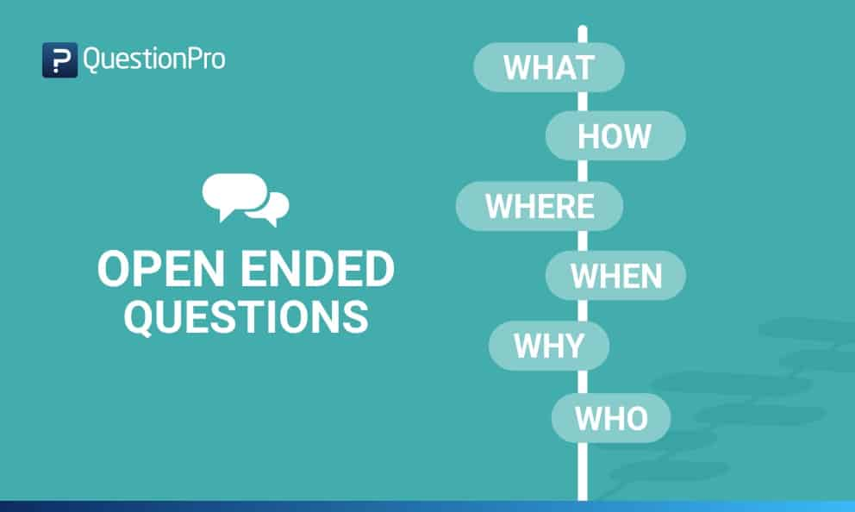
OARS (åbne spørgsmål, bekræftelser, reflekterende lytning, opsummering)
Lad os fokusere på åbne spørgsmål
Nogle eksempler i mentorprocessen:
1. Hvad har udviklet sig siden vores sidste samtale?
2. Hvad tænker du på i dag?
3. Hvordan vil du gerne fokusere vores samtale i dag?
4. Har du nogensinde stået i en situation som denne før? Hvad gjorde du så?
5. Hvis du kunne ændre noget ved denne situation, hvad skulle det så være?
6. Hvordan tror du, at jeg kan hjælpe dig med dette?

Slide 21

Aktivitet
Form par
Alle par overvejer at omformulere de følgende lukkede spørgsmål og gøre dem til åbne spørgsmål:
Første dag på jobbet: Kunne du lide din første dag?
Personlig stil: Kan du lide at gå ud? Går du hjem efter arbejde?
Læringsstil: Kan du lide træningen?
Arbejdsbyrde: Får du gjort det hele?
Justering/tilpasning: Behandler alle dig retfærdigt?
Hjemmeliv: Er alt i orden derhjemme?
3. Del dine svar!
INDSÆT BILLEDE HER

Slide 22
Husk!
Åbne spørgsmål er et stærkt værktøj i mentorarbejdet, da de kan stimulere læring og refleksion.
I modsætning til lukkede spørgsmål, der kræver et ja eller nej, inviterer åbne spørgsmål til dybere udforskning, indsigt og feedback.
INDSÆT BILLEDE HER

Slide 23

En pause?
Ja tak!

Slide 24
Aktiv konstruktiv respons
Lad os se på nogle yderligere begreber om kommunikation inden den næste aktivitet:
Active Constructive Responding (ACR) er en enkel og forståelig teknik, der kan hjælpe folk med at forbedre deres nære relationer ved at gøre det muligt for f.eks. mentorer at reagere mere aktivt og konstruktivt og observere og reflektere over, når tingene går godt for deres mentees.
Aktiv konstruktiv respons starter med aktiv lytning!

Slide 25
Aktivitet
Underviseren starter en historie med en åbningsreplik.
Hvert teammedlem fortsætter med at tilføje en sætning. Historien bevæger sig hurtigt fra det ene medlem til det andet.
Den sidste deltager fortæller hele historien.
Feedback fra aktiviteten.
Eksempler på åbningsreplikker:
"I morges virkede mentee meget oprevet og bekymret"
"Mentorkoordinatoren kaldte mentoren ind på sit kontor for at tale mere om det"
INDSÆT BILLEDE HER

Slide 26
igen:
Aktiv lytning er nøglen

Slide 27

Aktivitet
Introduktion af aktivitet om konfliktløsning
Der kan opstå konflikter i mentorprogrammer, som kræver problemløsning. Konflikter er et naturligt resultat af at sætte forskellige mennesker sammen og bede dem om at arbejde som partnere, eller i tilfælde af mentoring, som mentorer og mentees.
Skridt til konfliktløsning
Trin 1: Identificer kilden til konflikten.
Trin 2: Se ud over hændelsen.
Trin 3: Anmod om løsninger.
Trin 4: Identificer løsninger, som begge parter kan støtte.
Trin 5: Aftale.
INDSÆT BILLEDE HER

Slide 28
Aktivitet: casestudie
3 grupper
1 casestudie
Diskussion i 10 minutter
INDSÆT BILLEDE HER

Slide 29
Aktivitet: casestudie
Sagen:
"Du er koordinator for et mentorprogram til støtte for nyansatte fængselsbetjente. Alle mentorpar har allerede gennemført tre møder, og alle virker meget glade.
På et tidspunkt modtager du en besked fra en mentor og en anden besked fra hans mentee om, at de har brug for at tale med dig om en uenighed og en konflikt mellem dem. De beder begge om en aftale med dig for at diskutere problemet uden at give flere oplysninger om det.
Hvordan går du frem? Hvordan forbereder du dig til møderne? Hvad har du tænkt dig at fortælle hver enkelt under mødet? Hvad er de grundlæggende ting, man skal huske, når man diskuterer med hver enkelt af dem?"
INDSÆT BILLEDE HER

Slide 30
Aktivitet
Lad os diskutere dine svar!
INDSÆT BILLEDE HER

Slide 31
Husk!
Når det gælder konflikter mellem mentor og mentee, bør koordinatorerne gøre det:
Tag fat på konflikten
Afklar, hvad der er årsag til konflikten
Bring de involverede parter sammen for at tale
Identificer en løsning
Overvågning og opfølgning
Vil du tilføje noget yderligere?
INDSÆT BILLEDE HER

Slide 32
Online selvvurdering

Slide 33
Tak skal du have!

